Slide 1
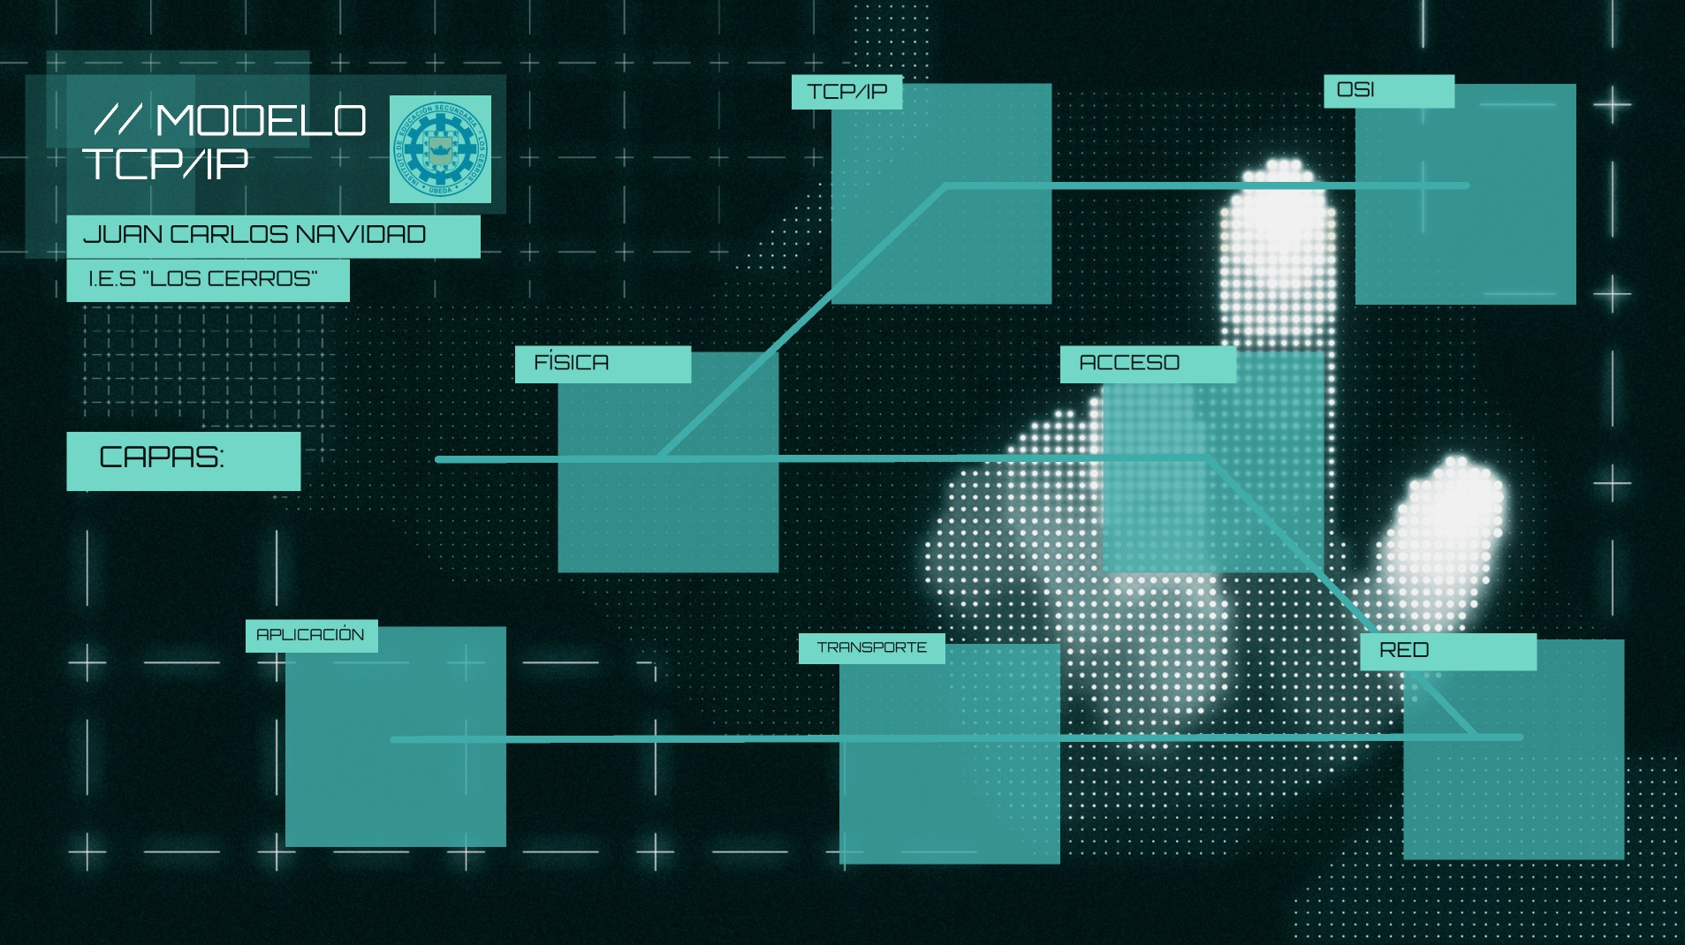

Slide 2
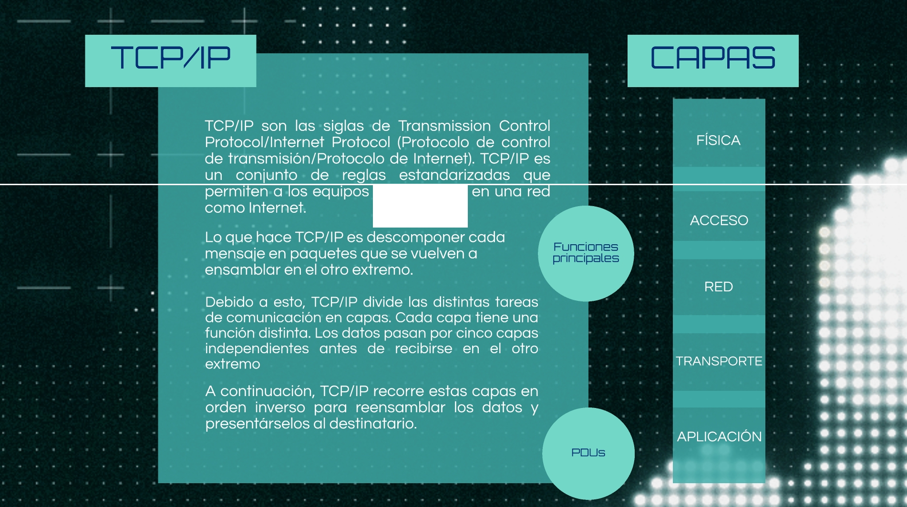
comunicar.se

Slide 3




Funciones principales
TCP/IP proporciona recursos que convierten el sistema en un sistema principal de Internet, que se puede conectar a una red y comunicar con otros sistemas principales de Internet. TCP/IP incluye instrucciones y recursos que permiten:
Transferir archivos entre sistemas
Iniciar sesiones en sistemas remotos
Ejecutar instrucciones en sistemas remotos
Imprimir archivos en sistemas remotos
Enviar correo electrónico a usuarios remotos
Conversar de forma interactiva con usuarios remotos
Gestionar una red

Slide 4
comunicar.se

Slide 5



PDU de cada capa
Datos: término general para la PDU que se utiliza en la capa de aplicación.
Segmento: PDU de la capa de transporte.
Paquete: PDU de la capa de red
Trama: PDU de la capa de enlace de datos
Bits: PDU de la capa física que se utiliza cuando se transmiten datos físicamente por el medio
Cada PDU se explicará a continuación

Slide 6
comunicar.se

Slide 8
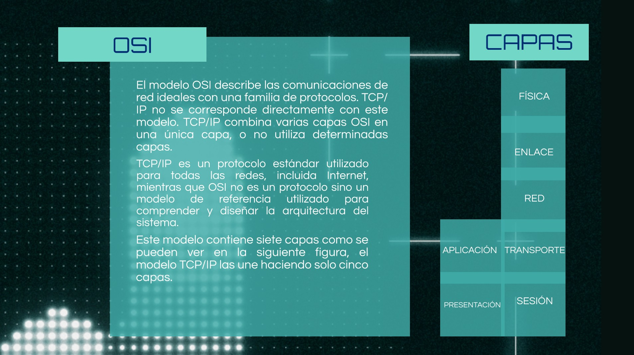

Slide 10
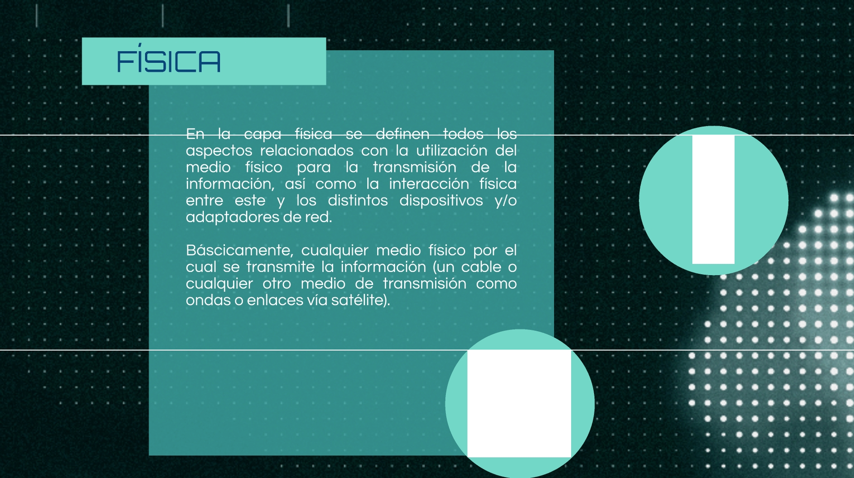
P □U
Bits
Funciones principales

Slide 11



Funciones principales
Definir el medio o medios fisicos por los que va a viajar la comunicación: cable de pares trenzados, cable coaxial GPON, ondas microondas, fibra óptica.
Definir las características materiales (componentes y conectores mecánicos) y eléctricas (niveles de tensión) que se van a usar en la transmisión de los datos por los medios físicos.
Transmitir el flujo de bits a través del medio.
Manejar las señales eléctricas del medio de transmisión, polos en un enchufe, etc.
Garantizar la conexión (aunque no la fiabilidad de dicha conexión).

Slide 12
P □U
Bits
Funciones principales

Slide 13


Bits
La capa física le proporciona servicios a la capa de enlaces de datos con el objetivo que esta le proporcione servicios a la capa de red. La capa física recibe un flujo de bits e intenta enviarlo al destino, no siendo su responsabilidad entregarlos libre de errores.
Para habilitar un dispositivo receptor a fin de reconocer de manera clara el limite de una trama, el dispositivo transmisor agrega señales para designar el comienzo y el final de una trama. Estas señales representan patrones específicos de bits para definir los datos.
Representacionesde seriales enlosmediosfísicos
Sel\eles e'6ctricasde muestra transmitidas porcable de cobre
₋,_ [B [iJ @) [iJ [,] 0 [iJ
Sel\ales rePf8sentativasde fibra
de pulso deluz
"'
'"
Set\ales dem6croondas
(ine mbricas)
...'V'wVW'VvMN'\J\

Slide 14
P □U
Bits
Funciones principales

Slide 16


Este nivel es el responsable del intercambio de datos entre el sistema final y la red a la que está conectado y de la definición de las características del medio, señalización y codificación de las señales. Esta capa se encarga de realizar las funciones que se engloban en los niveles 1 (físico) y 2 (enlace de datos) del modelo OSI.
En este nivel se realizan las siguientes funciones:
Transmisión de los dígitos binarios
Detección y/o corrección de los errores que se han podido producir en la transmisión entre dos nodos adyacentes.
Control de flujo con el fin de evitar la
saturación del receptor
Control de acceso a medios compartidos
PPP

Slide 17

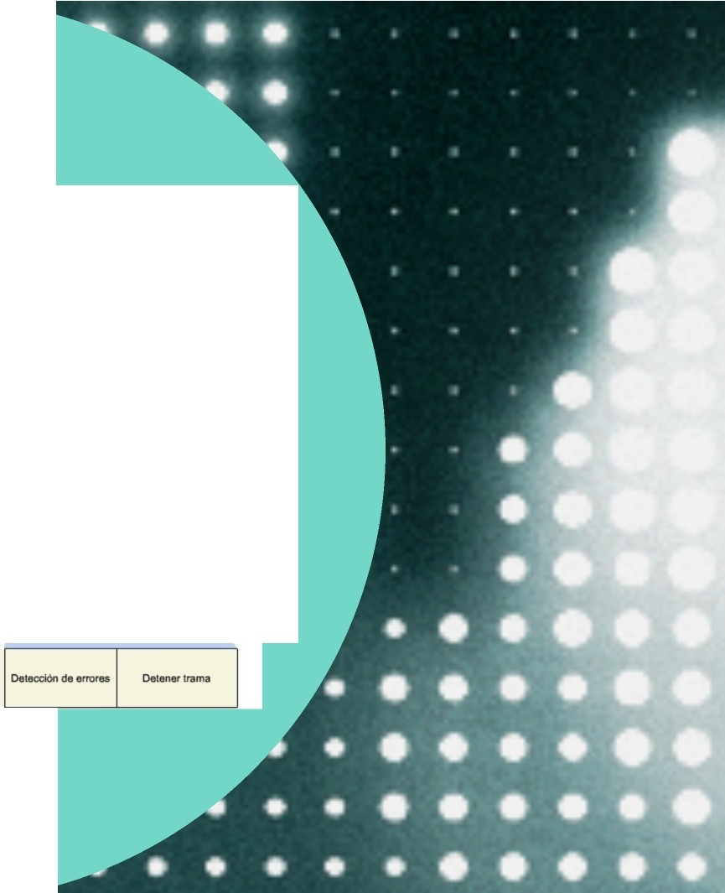
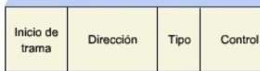

Tramas
Una trama es una unidad de envío de datos. Es una serie sucesiva de bits, organizados en forma cíclica, que transportan información y que permiten en la recepción extraer esta información.
Las tramas utilizadas en esta capa tendrían el siguiente formato:
ENCABEZADO
Paquete (Datoo)
TRÁILER
DATOS

Slide 18
Este nivel es el responsable del intercambio de datos entre el sistema final y la red a la que está conectado y de la definición de las características del medio, señalización y codificación de las señales. Esta capa se encarga de realizar las funciones que se engloban en los niveles 1 (físico) y 2 (enlace de datos) del modelo OSI.
En este nivel se realizan las siguientes funciones:
Transmisión de los dígitos binarios
Detección y/o corrección de los errores que se han podido producir en la transmisión entre dos nodos adyacentes.
Control de flujo con el fin de evitar la
saturación del receptor
Control de acceso a medios compartidos
PPP

Slide 19



Estandar IEEE 802.2
Los protocolos y servicios especificados en IEEE
802.2 corresponden a las dos capas más bajas del modelo de referencia TCP/IP, ; capa física y capa de enlace de datos.
Esta define el control de enlace lógico, la cual
divide en dos subcapas, capa lógica de control de enlace (LLC) y la capa de control de acceso al medio (MAC).
Subcapas

Slide 20

Capa lógica de control de enlace
Capa de control de acceso al medio
El LLC se utiliza para comunicarse con las capas superiores de la aplicación y para la transición del paquete a las capas inferiores para su entrega.
El LLC se implementa en software, ysu implementaciónno depende del hardware. En una PC, el LLC se puede considerar el controlador de
laNIC.
El control de acceso al medio (MAC) es un mecan ismo que decide que estación puede acceder en cada momento al medio para transmitir una trama de información.
Para eso existe la dirección MAC o dirección física, es una serie de dígitos en hexadecima l que definen inequívocamenteun equipo en la red.

Slide 21
Estandar IEEE 802.2
Los protocolos y servicios especificados en IEEE
802.2 corresponden a las dos capas más bajas del modelo de referencia TCP/IP, ; capa física y capa de enlace de datos.
Esta define el control de enlace lógico, la cual
divide en dos subcapas, capa lógica de control de enlace (LLC) y la capa de control de acceso al medio (MAC).
Subcapas

Slide 22
Este nivel es el responsable del intercambio de datos entre el sistema final y la red a la que está conectado y de la definición de las características del medio, señalización y codificación de las señales. Esta capa se encarga de realizar las funciones que se engloban en los niveles 1 (físico) y 2 (enlace de datos) del modelo OSI.
En este nivel se realizan las siguientes funciones:
Transmisión de los dígitos binarios
Detección y/o corrección de los errores que se han podido producir en la transmisión entre dos nodos adyacentes.
Control de flujo con el fin de evitar la
saturación del receptor
Control de acceso a medios compartidos
PPP

Slide 23



Protocolo punto a punto
El protocolo punto a punto (PPP) es un protocolo TCP/IP que se emplea para conectar un sistema informático a otro.
Por ejemplo existe una conexión PPP cuando dos sistemas están conectados físicamente por medio de una línea telefónica.

Slide 24
Este nivel es el responsable del intercambio de datos entre el sistema final y la red a la que está conectado y de la definición de las características del medio, señalización y codificación de las señales. Esta capa se encarga de realizar las funciones que se engloban en los niveles 1 (físico) y 2 (enlace de datos) del modelo OSI.
En este nivel se realizan las siguientes funciones:
Transmisión de los dígitos binarios
Detección y/o corrección de los errores que se han podido producir en la transmisión entre dos nodos adyacentes.
Control de flujo con el fin de evitar la
saturación del receptor
Control de acceso a medios compartidos
PPP

Slide 26
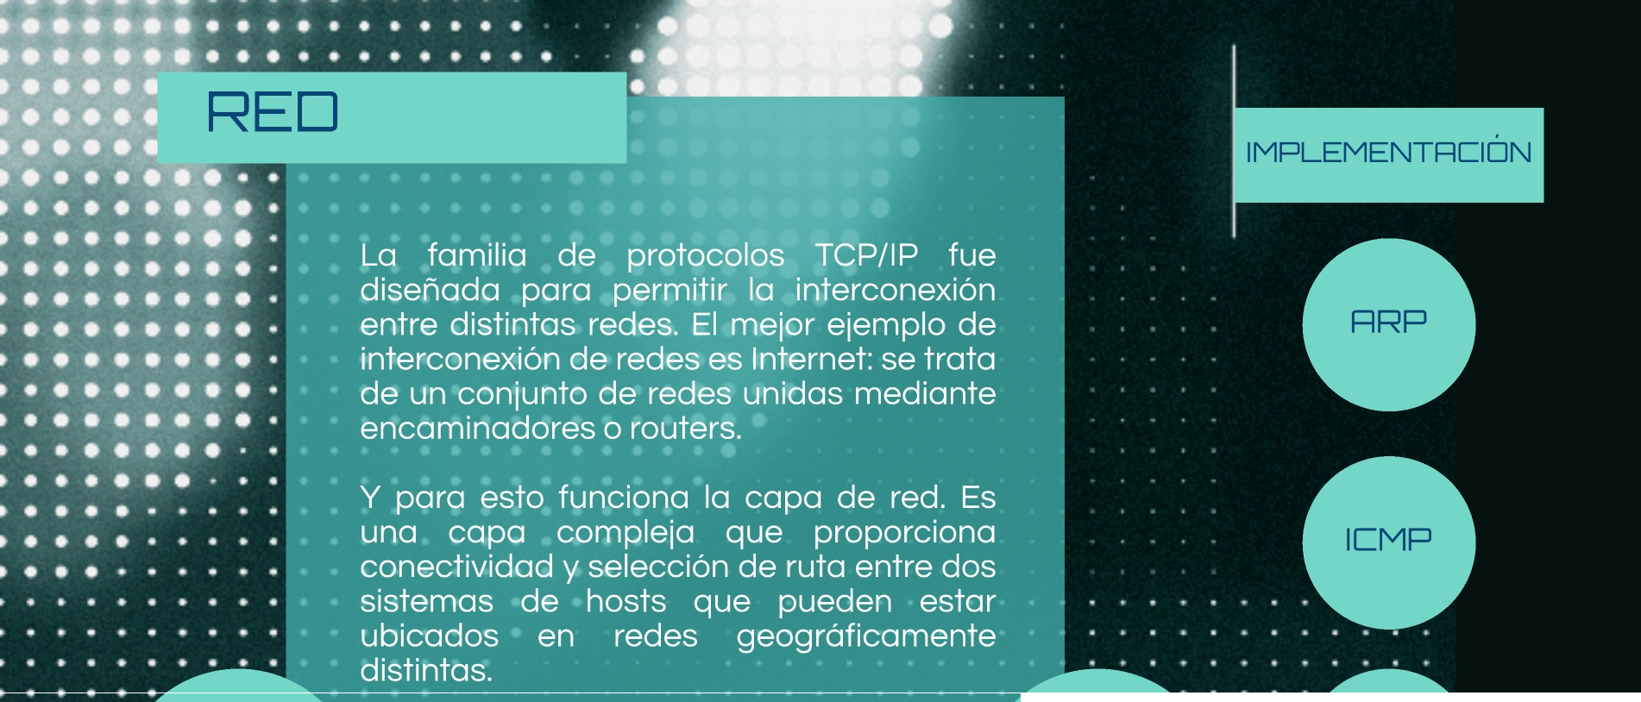

Funciones principales
PDU
Paquetes

Slide 27




Funciones principales
Direccionamiento: Es capaz de proporcionar un mecanismo para direccionar los datos a los equipos finales.
Encapsulamiento: Agrega un encabezado o etiqueta que contiene la dirección de origen y destino de los datos a las tramas procedientes de la capa de acceso.
Enrutamiento: Proporciona un servicio que es capaz de dar la ruta mas rapida y eficaz para llegar a dirección final, teniendo en cuenta los protocolos con lo que el enrutador cuenta.
Desencapsulamiento: Al igual que la encapsulación, esta parte se encarga de leer el encabezado del paquete recibido para verificar si su dirección de destino es la suya, en caso que no, lo vuelve a encapsular y lo manda por una ruta conocida.

Slide 28
Funciones principales
PDU
Paquetes

Slide 29


Paquetes
En Internet, la red parte un mensaje en diferentes partes de un cierto tamaño llamados bytes. Esto es lo que llamamos paquetes. Cada paquete transporta la información que le ayudará a llegar a su destino.
.,
• • • • • •
• • • • • •
• • • • • •
• • • • •
• • • •
• • •
• •
• • • •
• • • • • •
• • • • • • • •
• • • • • •
El paquete lleva los datos en los protocolos que Internet utiliza, que es TCP/IP (Transmission Control Protocol/ Internet Protocol). Cada paquete contiene parte del cuerpo del mensaje. Típicamente, un paquete suele llevar unos 1500 bytes.
.,
.,
.,
•
•
Cada paquete es entonces enviado a su destino por la mejor ruta disponible - una ruta que puede ser tomada por los otros paquetes del mensaje o ninguno de los paquetes del mensaje. Esto hace que la red sea más eficiente.
.,
.,
•
•
• •
• • •
•
•
•
Los paquetes IP se especifacarán en el punto del protocolo.
.,
..
•
•
•
.,
. ,
•
•
• •

Slide 30
Funciones principales
PDU
Paquetes

Slide 31


Protocolo ARP
El primer protocolo a nivel de red es el ARP (Address Resolution Protocol - Protocolo de resolución de direcciones).
ARP convierte dinámicamente las direcciones de Internet en las direcciones de hardware exclusivas de las redes de área local (MAC).
Para poner un ejemplo:
Los nodos del mismo segmento de la misma LAN utilizan ARP para determinar la dirección de hardware de otros nodos y así asegurarse de que el destinatario es quien dice ser.

Slide 32
Funciones principales
PDU
Paquetes

Slide 33


Protocolo ICMP
El segundo protocolo a nivel de red es el ICMP (Internet Control Message Protocol - Protocolo de mensajes de control de Internet). ICMP es una parte necesaria de cada implementación de IP. ICMP maneja los mensajes de error y control para IP.
Este protocolo permite a las pasarelas y los sistemas principales enviar informes de problemas a la máquina que envía un paquete. ICMP realiza lo siguiente:
Prueba si un destino está activo y es alcanzable
Informa de los problemas de parámetros en una cabecera de datagrama
Realiza la sincronización de reloj y las estimaciones
de tiempo de tránsito
Obtiene direcciones de Internet y máscaras de subred

Slide 34
Funciones principales
PDU
Paquetes

Slide 35

Protocolo IP
El tercer protocolo de nivel de red es IP (Internet Protocol - Protocolo Internet), es uno de los pilares básicos de Internet, ya que permite el desarrollo y transporte de paquetes de datos, aunque su recepción no está asegurada.
., .,
•
• • • •
• • • •
• • • • •
• • • • •
• • • • • •
• • • • • •
• • • • •
• • • • • •
!11
• •
•
.,
Por lo tanto, el protocolo IP actúa como si fuera una "distribuidora" de datos encapsulados o empaquetados, los cuales viajan por distintas trayectorias o "caminos", siendo por esto último por lo que no se garantiza su recepción.
.,
.,
Existen dos versiones:
.,
.,
•
•
IP-v.
•
•
•

Slide 36
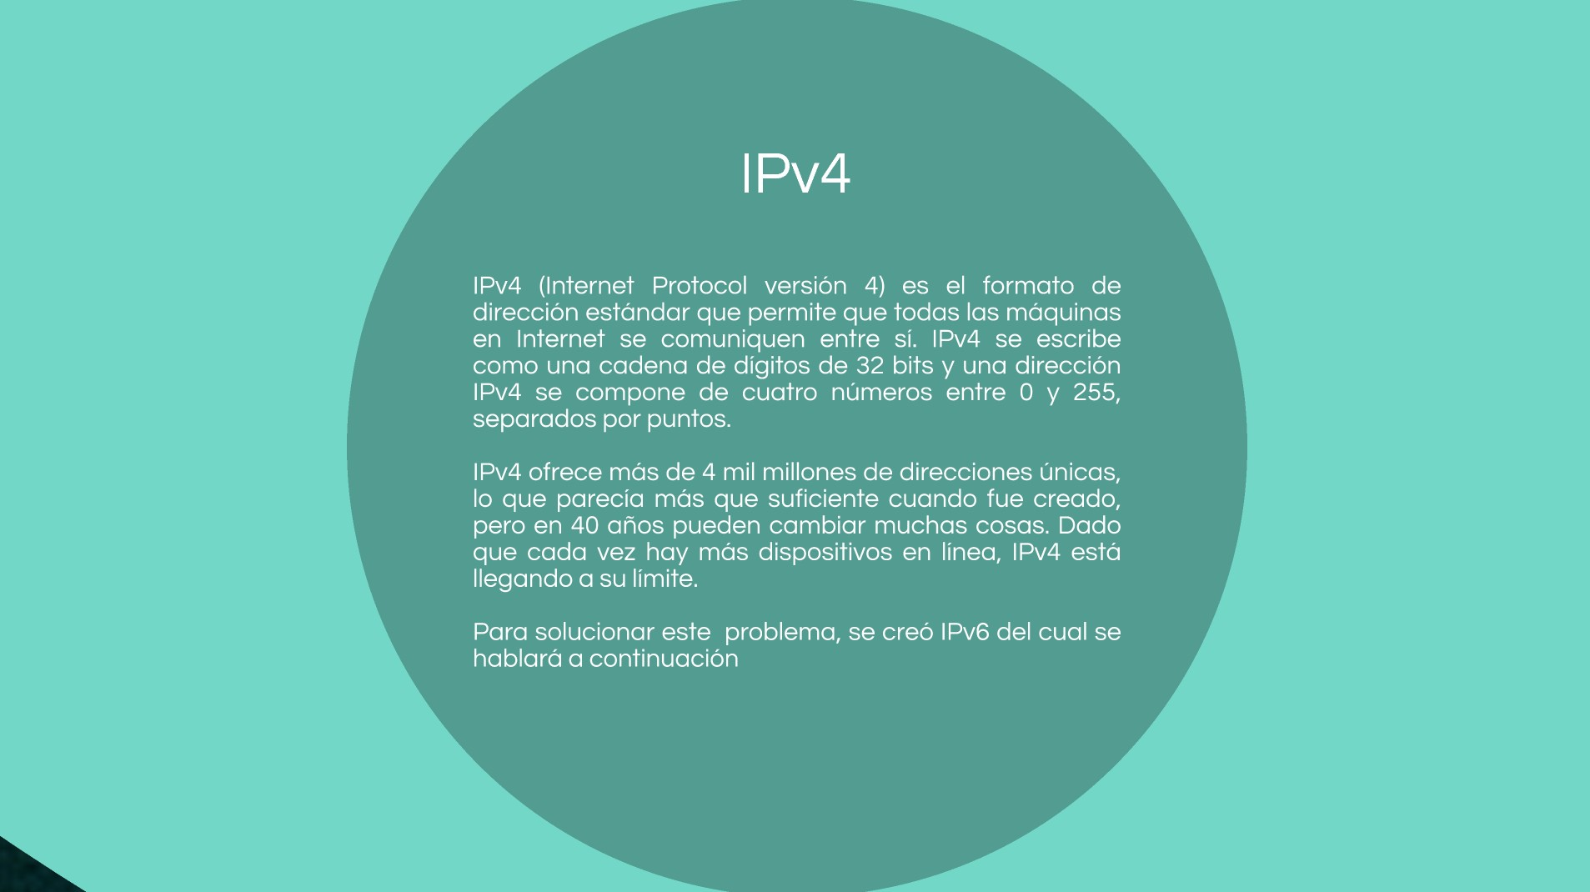

Slide 37
Protocolo IP
El tercer protocolo de nivel de red es IP (Internet Protocol - Protocolo Internet), es uno de los pilares básicos de Internet, ya que permite el desarrollo y transporte de paquetes de datos, aunque su recepción no está asegurada.
., .,
•
• • • •
• • • •
• • • • •
• • • • •
• • • • • •
• • • • • •
• • • • •
• • • • • •
!11
• •
•
.,
Por lo tanto, el protocolo IP actúa como si fuera una "distribuidora" de datos encapsulados o empaquetados, los cuales viajan por distintas trayectorias o "caminos", siendo por esto último por lo que no se garantiza su recepción.
.,
.,
Existen dos versiones:
.,
.,
•
•
IP-v.
•
•
•

Slide 38

1Pv6
IPv6
(Internet
Protocol versión
6)
es
u
n
estándar
actualizado
para identificar ordenadores en Internet. Al
igual
que
IPv4, proporciona un identificador único a
cada
dispositivo,
pero
uno que se ha ajustado para
adaptarse
al
creciente
número de
ordenadores
conectados
a Internet en la actualidad.
IPv6 aumenta el número de direcciones IP posibles desde los 4 mil millones de IPv4 hasta los 340 billones de billones de billones. IPv6 se escribe como una cadena
hexadecimal | de dígitos de 128 bits, y una dirección IPv6
típica es algo así:
200l :0ab8:85a2:0000:0000:8a3e:0370:7334

Slide 39

Beneficios
1Pv6 agiliza las transferencias de datos al hacer que dos direcciones sean directamente accesibles entre sí nuevamente. 1Pv4 tuvo que introducir pasos adicionales para compensar la relativa falta de direcciones únicas.
Ya no será necesario verificar cada paquete de datos recibidos para asegurarse de que sea idéntico a lo que se envió, por ejemplo, como es necesario en un protocolo sin conexión. 1Pv4 utiliza un proceso llamado suma de verificación para comprobar la integridad de los datos que se envían. La suma de verificación suele llevarse a cabo varias veces, ya que un router dirige el tráfico a varios ordenadores de una dirección. Cuando cada dispositivo pueda tener su propia dirección permanente, configurarlas será mucho más sencillo.

Slide 40
1Pv6
IPv6
(Internet
Protocol versión
6)
es
u
n
estándar
actualizado
para identificar ordenadores en Internet. Al
igual
que
IPv4, proporciona un identificador único a
cada
dispositivo,
pero
uno que se ha ajustado para
adaptarse
al
creciente
número de
ordenadores
conectados
a Internet en la actualidad.
IPv6 aumenta el número de direcciones IP posibles desde los 4 mil millones de IPv4 hasta los 340 billones de billones de billones. IPv6 se escribe como una cadena
hexadecimal | de dígitos de 128 bits, y una dirección IPv6
típica es algo así:
200l :0ab8:85a2:0000:0000:8a3e:0370:7334

Slide 41
Protocolo IP
El tercer protocolo de nivel de red es IP (Internet Protocol - Protocolo Internet), es uno de los pilares básicos de Internet, ya que permite el desarrollo y transporte de paquetes de datos, aunque su recepción no está asegurada.
., .,
•
• • • •
• • • •
• • • • •
• • • • •
• • • • • •
• • • • • •
• • • • •
• • • • • •
!11
• •
•
.,
Por lo tanto, el protocolo IP actúa como si fuera una "distribuidora" de datos encapsulados o empaquetados, los cuales viajan por distintas trayectorias o "caminos", siendo por esto último por lo que no se garantiza su recepción.
.,
.,
Existen dos versiones:
.,
.,
•
•
IP-v.
•
•
•

Slide 42

Funcionamiento
Bits
IP no tiene conexiones porque troto codo paquete de información de formo independiente. No es fiable porque no garantizo lo entrado, lo que significo que no necesito reconocimientos del sistema principal de envio, del sistema principal de recepción ni de los sistemas principales intermedios.
o
4
8
1 6
19
31
Versión Longitud Tipo de servicio | Longitud total
Identificación | Disntin Desplazamiento de fragmento tívos
Tiempo de vida Protocolo | Suma de comprobación de cabecera
Dirección de origen
Dirección de destino
Opciones
Datos
IP proporciono lo interfaz en los protocolos de nivel de interfaz de red. Los conexiones físicos de uno red tronsfieren lo información de uno tromo con uno cabecero y datos. Lo cabecero contiene lo dirección de origen y lo dirección de destino. IP utilizo un datagrama de Internet que contiene información similor o lo tramo físico. El datagrama también tiene uno cabecero que contiene direcciones de protocolo de Internet del origen y del destino de los datos.
IP define el formato de todos los datos enviados o través de Internet.

Slide 43
Protocolo IP
El tercer protocolo de nivel de red es IP (Internet Protocol - Protocolo Internet), es uno de los pilares básicos de Internet, ya que permite el desarrollo y transporte de paquetes de datos, aunque su recepción no está asegurada.
., .,
•
• • • •
• • • •
• • • • •
• • • • •
• • • • • •
• • • • • •
• • • • •
• • • • • •
!11
• •
•
.,
Por lo tanto, el protocolo IP actúa como si fuera una "distribuidora" de datos encapsulados o empaquetados, los cuales viajan por distintas trayectorias o "caminos", siendo por esto último por lo que no se garantiza su recepción.
.,
.,
Existen dos versiones:
.,
.,
•
•
IP-v.
•
•
•

Slide 44
Funciones principales
PDU
Paquetes

Slide 46
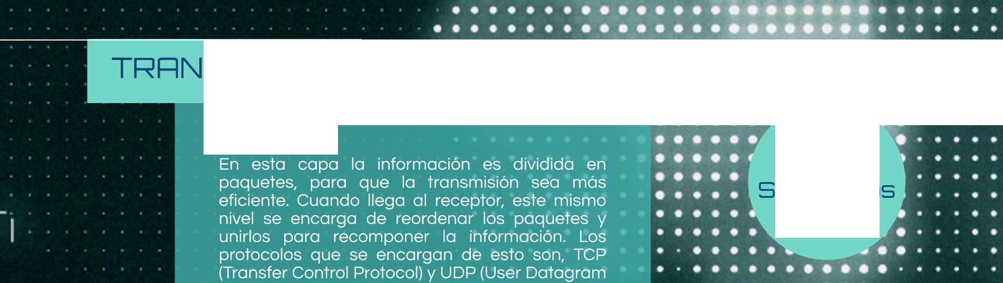

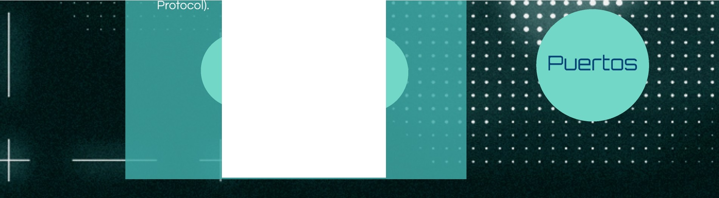
SPORTE
PDLJ
egmento
TC:::P
LJ□P

Slide 47




Protocolo TCP
El protocolo TCP que es el más utilizado en la navegación cotidiana. El protocolo TCP responde a las siglas Transfer Control Protocol y es el más habitual por tratarse de un protocolo de transporte 'orientado a conexión'.
Datagrama
Esto quiere decir que el protocolo TCP está diseñado no solo para transmitir una determinada información entre un dispositivo y otro, sino también para verificar la correcta recepción de la información transmitida entre un dispositivo y otro.

Slide 48
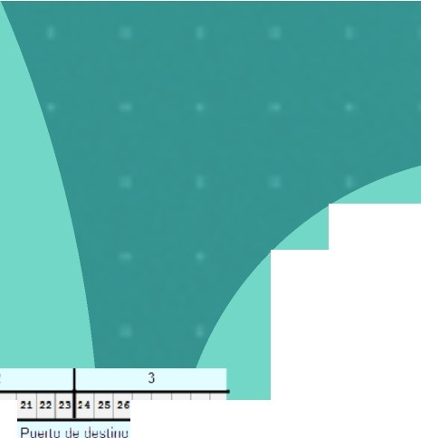



Datagrama TCP
Puerto de origen Un campo de 16bitsutilizado para identificar lo oplicociónde origenpor númerode puerto
, Puerto de destino Un campo de 16 bits utilizado paro identificarla aplicación de destinopor número de puerto.
Secuencio de números un campo de 32 bits utilizado para fines de reensambladodedatos.
Número de acuse de recibo Un campo de 32 bitsutilizado poro indicar que se han recibido datos y queseespera el siguiente bytede lo fuente.
Longitud del encabezado Un campo de 4 bits conocido como
-desplazamiento de datos"' que indica la longitud del encabezado del segmento TCP.
Reservado Un campo de 6 bitsqueestá reservado parouso futuro.
, Bits de control un campo de 6 bits utilizado que incluye códigos de bits o banderos, queindican el propósito y lo funcióndel segmento TCP.
Tamaflo de ventana Un campo de 16 bits utilizada para indicar el número de bytesque se pueden aceptar o lo vez.
Sumo de comprobación un campo de 16 bits utilizado paro1a verificación de erroresdel encabezado ylosdatos del segmento.
Urgente: Un campo de 16 bitsuhlizodo paraindicar si losdatoscontenidos son
urgentes.
4 s , , e i 10 u 12 13 u 1 u 1, u u 20 21 22 23 :4 2s 2, 2, 21 u 30 31
Pueno de ongen
Número de secuencia
C Z U A P it S F
Longtiud de Cabecera Reser/3do ;
Tamaño de Ventana
Suma de ,-enfic ac1ón
Puntero urgente 1s1 ;;R? es establecido]
Datos

Slide 49
Protocolo TCP
El protocolo TCP que es el más utilizado en la navegación cotidiana. El protocolo TCP responde a las siglas Transfer Control Protocol y es el más habitual por tratarse de un protocolo de transporte 'orientado a conexión'.
Datagrama
Esto quiere decir que el protocolo TCP está diseñado no solo para transmitir una determinada información entre un dispositivo y otro, sino también para verificar la correcta recepción de la información transmitida entre un dispositivo y otro.

Slide 50
SPORTE
PDLJ
egmento
TC:::P
LJ□P

Slide 51







Protocolo UDP
El protocolo UDP responde a las siglas User Diagram Protocol y funciona de manera similar al protocolo TCP, pero no es un protocolo de transporte orientado a conexión. Esto quiere decir que el protocolo UDP no verifica la recepción de los datos transmitidos entre un dispositivo y otro.
Datagrama

Slide 52




Datagrama UDP
8 16 31
puerto de origen | puerto de destino
longitud | chccksum
dat os ....
Puerto de origen Un campo de 16 bits utilizado para identificar la aplicación de origen por número de puerto.
Puerto de destino Un campo de 16 bits utilizado para identificar la aplicación de destino por número de puerto.
Longitud Un campo de 16 bits que indica la longitud del encabezado del datagrama UDP.
Suma de comprobación Un campo de 16 bits utilizado para la verificación de errores del encabezado y los datos del datagrama.

Slide 53
Protocolo UDP
El protocolo UDP responde a las siglas User Diagram Protocol y funciona de manera similar al protocolo TCP, pero no es un protocolo de transporte orientado a conexión. Esto quiere decir que el protocolo UDP no verifica la recepción de los datos transmitidos entre un dispositivo y otro.
Datagrama

Slide 54
SPORTE
PDLJ
egmento
TC:::P
LJ□P

Slide 55


Puerto de red
El modelo TCP/IP es quien se preocupa de la administración de los puertos y los establece en el encabezado de los segmentos en esta capa, administrando así el envío y reensamblaje de cada segmento enviado a la red haciendo uso del puerto especificado.
Un puerto suele estar numerado para de esta forma poder identificar la aplicación que lo usa. Decidir a qué programa entregará los datos recibidos. Esta asignación de puertos permite a una máquina establecer simultáneamente diversas conexiones con máquinas distintas, ya que todos los segmentos que se reciben tienen la misma dirección, pero van dirigidos a puertos diferentes.

Slide 56
SPORTE
PDLJ
egmento
TC:::P
LJ□P

Slide 57
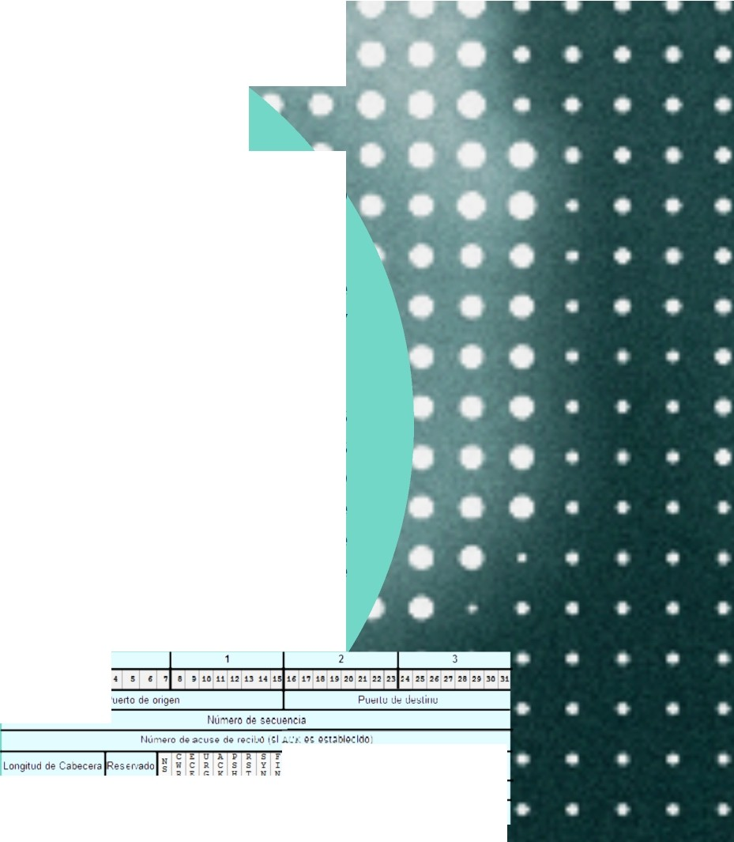
• • •
. .
,,₋
• • • • •
•· • .•, .•, • • •
.
,
,
•
Segmentos TCP
.,
•
• •
• •
•
•
• •
• •
•
,
•
•·
TCP se denomina a menudo protocolo "orientado a la conexión" porque TCP garantiza la entrega correcta de los datos al host de recepción.
A continuación, TCP divide las tramas que se reciben de la capa de aplicación en segmentos y adjunta un encabezado a cada segmento.
•.,
•
•
• •
• •
• •
•
. ,
•
•
., .,
Los encabezados de segmento contienen puertos de envío y recepción, información de orden de los segmentos y un campo de datos conocido como suma de comprobación. Los protocolos TCP de ambos hosts utilizan los datos de suma de comprobación para determinar si los datos se transfieren sin errores.
•
•
• • • •
•
•
• •
• •
•
•
16
31
puerto de origen | puerto de destino
longitud | chccksum
datos ....
Puer10 de ongen
Tamaño de Ventana
Su m a de :enficac100
Puntero urgente 1s 1 t;R:: es es1aolec1do:
Datos

Slide 58
SPORTE
PDLJ
egmento
TC:::P
LJ□P

Slide 60
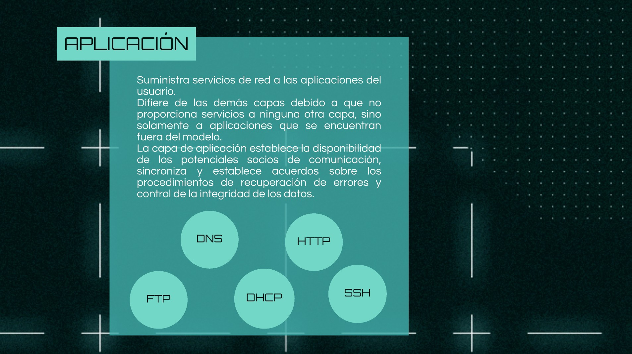

Slide 61


DNS
DNS son las iniciales de Domain Name System (sistema de nombres de dominio) y es una tecnología basada en una base de datos que sirve para resolver nombres en las redes, es decir, para conocer la dirección IP de la máquina donde está alojado el dominio al que queremos acceder.
Básicamente, se utiliza para resolver nombres de Internet en direcciones IP.

Slide 63


HTTP
El Protocolo de transferencia de hipertexto es el protocolo de comunicación que permite las transferencias de información a través de archivos en la World Wide Web.

Slide 65


File Transfer Protocol permite cargar o
FTP
descargar archivos de un servidor a través de un cliente.
Con base en esta funcionalidad, el File
Transfer Protocol sirve para compartir archivos

Slide 67


DHCP
El Protocolo de configuración dinámica de host (DHCP) es un protocolo cliente/servidor que proporciona automáticamente un host de Protocolo de Internet (IP) con su dirección IP y otra información de configuración relacionada, como la máscara de subred y la puerta de enlace predeterminada.

Slide 69



SSH (Secure Shell) es un protocolo que facilita
SSH
las comunicaciones seguras entre dos sistemas usando una arquitectura cliente/ servidor y que permite a los usuarios conectarse a un host remotamente.

